Slide 1


Slide 2

TÜBİTAK FONLARI
TÜBİTAK ARDEB
1000’li, 2000’li, 3000’li çağrılar
TÜBİTAK TEYDEB
1500’lü çağrılar, SADE
TÜBİTAK BİDEB
22..’lı çağrılar etkinlik düzenlemeye yönelik
TÜBİTAK BİLİM VE TOPLUM
4000’lü çağrılar

Slide 3

TÜBİTAK TEYDEB
1501 Sanayi Ar-Ge Projeleri Destekleme Programı
%60 - %75’e kadar hibe, bütçe üst sınır yok, brüt asgari ücretin 12 katı maaş
1505 Üniversite Sanayi İş Birliği Destekleme Programı
Yürütücü ve müşteri kuruluş ile yapılan başvurular, 1 Milyon TL’ye kadar destek, %60 ve %75 destek, danışmana 10.000 TL, brüt asgari ücretin 6 katı maaş
1507 Kobi Başlangıç Ar-Ge Destek Programı
KOBİ’lerin ilk üç başvurusui %75’e kadar destek, 600 bin TL, PTİ 2.500 TL aylık, danışmana 10.000 TL
1511 Öncelikli Alanlar Ar-Ge ve Yenilik Destek Programı
Çağrı bazlı destekler, %60 - %75 destek, çağrı bazlı bütçe, brüt asgari ücretin 14 katı maaş
SADE
50.000.000 TL bütçe, %60 - %75 destek

Slide 4

TÜBİTAK BİDEB
2237A Bilimsel Eğitim Etkinlikleri Desteği (50.000 TL 19.10.2018 S.B.T.)
2223D İş Birliği ve Öncelikli Alanlarla İlgili Etkinlik Düzenleme (50.000 TL 31.10.2018 S.B.T.)
2237B Proje Eğitimi Etkinlikleri Düzenleme Desteği (50.000 TL 05.10.2018 S.B.T.)
2223B Yurt İçi Bilimsel Etkinlik Düzenleme Desteği (20.000 TL – 31.10.2018)
2223C Çok Katılımlı Uluslararası Etkinlik Düzenleme Desteği (30 Kasım 2018 – 200.000 TL)
Kongre, konferans, kolokyum, sempozyum ve çalıştay

Slide 5


Slide 6

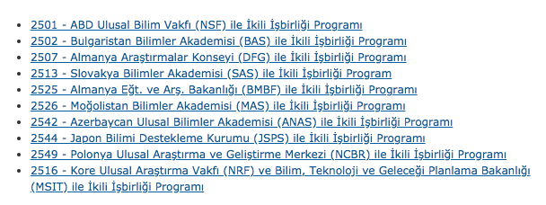
TÜBİTAK İkili İşbirlikleri

Slide 7
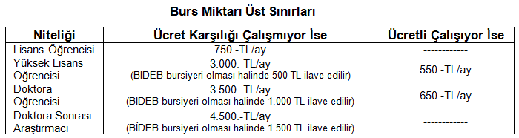
1002 Hızlı Destek Programı
Konu: Acil, kısa süreli, küçük bütçeli araştırma ve geliştirme projelerine destek sağlamaktır.
Bütçe: 45.000 TL
Proje Süresi: 12 Ay
Sürekli Açık Çağrı

Slide 8
1005 - Ulusal Yeni Fikirler ve Ürünler Araştırma Destek Programı
Konu: Ülkemizde ihtiyaç duyulan, teknolojik dışa bağımlılığımızı azaltacak ve/veya ülkemizin rekabet gücünü artıracak ulusal/uluslararası yeni bir ürün/süreç/yöntem/model geliştirme amacına yönelik uygulamalı araştırma ve/veya deneysel geliştirme projelerinin desteklenmesidir.
Süre: 18 Ay
Bütçe: 300.000 TL
PTİ: Şartlı Ödeme
Sürekli Açık Çağrı

Slide 9
3501 Kariyer Geliştirme Programı
Konu: Kariyerlerin yeni başlayan doktoralı bilim insanlarını teşvik etmek.
Süre: 36 Ay
Bütçe: 360.000 TL
Sürekli Açık Çağrı – Şartlı Başvuru (7 yıl)
PTİ: TÜBİTAK tarafından hesaplanmalıdır.

Slide 10
3501 Değerlendirme Kriterleri
Kariyer Geliştirme Potansiyeli,
Özgün Değer,
Yöntem,
Proje Yönetimi,
Yaygın Etki

Slide 11
1001 Bilimsel ve Teknolojik Projeleri Destekleme Programı
Konu: Yeni bilgiler üretilmesi, bilimsel yorumların yapılması veya teknolojik problemlerin çözümlenmesi için bilimsel esaslara uygun olan projeler desteklemektir.
Bütçe: 720.000 TL
Süre: 36 Ay
S.B.T.: 21.09.2018
PTİ: TÜBİTAK tarafından hesaplanır.

Slide 12
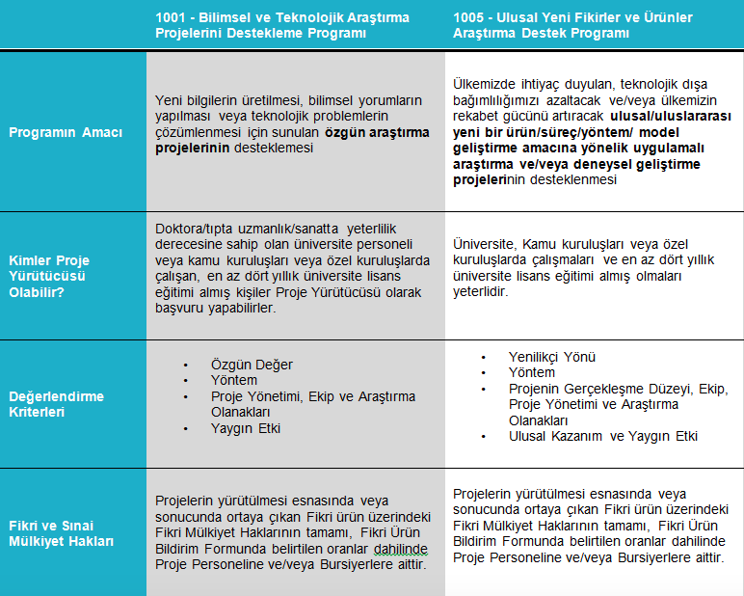
1001 vs. 1005

Slide 13
Proje Konuları
Çevre, Atmosfer, Yer ve Deniz Bilimleri Araştırma Destek Grubu (ÇAYDAG)
Elektrik, Elektronik ve Enformatik Araştırma Destek Grubu (EEEAG)
Kimya ve Biyoloji Araştırma Destek Grubu (KBAG)
Mühendislik Araştırma Destek Grubu (MAG)
Matematik ve Fizik Araştırma Destek Grubu (MFAG)
Sağlık Bilimleri Araştırma Destek Grubu (SBAG)
Sosyal ve Beşeri Bilimler Araştırma Destek Grubu (SOBAG)
Tarım, Ormancılık ve Veterinerlik Araştırma Destek Grubu (TOVAG)

Slide 14
Bütçe
Makine ve Teçhizat Giderleri
Sarf Malzemeleri
Hizmet Alımları
Temsil ve Tanıtma Giderleri
Seyahat Giderleri
Bursiyer Ücretleri
Yardımcı Personel Ücretleri

Slide 15
Başvuru
Başvurular ARBİS sistemi üzerinden yapılmaktadır.
Başvuru yaparken ARBİS’teki CV’nizi güncellemeyi unutmayın.
E-imza ile başvuru yapılabilmektedir.

Slide 16
PTİ Ödemeleri
PTİ’ler TÜBİTAK tarafından belirlenmektedir.
Proje katkı oranına göre hesaplanmakta ve gelişme raporunun kabulünden sonra ödenmektedir.
PTİ’ler proje bütçesine dahil değildir.

Slide 17
Avantajları
Kariyerinize katkı sağlar.
Yapmak istediğiniz araştırmayı fon ile yapabilirsiniz.
Asistan öğrenci alma şansına sahip olursunuz.
Yaygın etki kapsamında kitap, yayın, tez yaptırabilirsiniz.
Maddi katkı sağlar.

Slide 18
Başvuru Formu İçeriği
Özgün Değer
Konunun Önemi, Projenin Özgün Değeri, Araştırma Sorusu veya Hipotezi
Amaç ve Hedefler
Yöntem
İş Paketleri
Tablolar
Başarı Ölçütleri
Risk Yönetimi
Araştırma Olanlakları
Yaygın Etki

Slide 19
TTPYO Ne Desteği Veriyor?
Proje Fikri Oluşturma
Proje Okuma ve Geribildirim
Belgelerin imzalatılması
Sisteme doğru bir şekilde başvuru yapılması
Belgelerin TÜBİTAK’a gönderilmesi

Slide 20
KOSGEB Destekleri
Girişimcilik Destek Programı
Ar-Ge İnovasyon Destek Programı
Endüstriyel Uygulama Programı

Slide 21
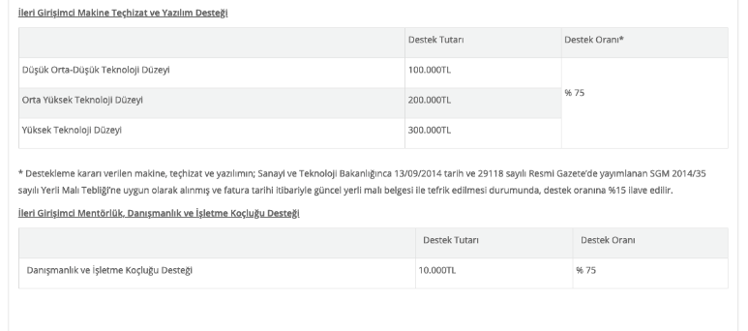
Girişimcilik Desteği

Slide 22
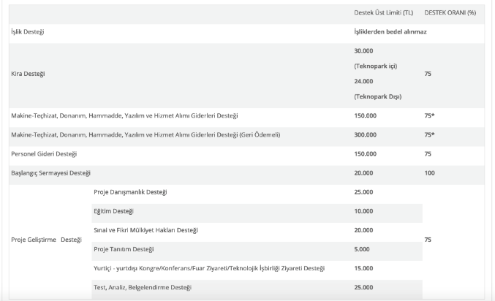
Ar-Ge İnovasyon Destek Programı

Slide 23
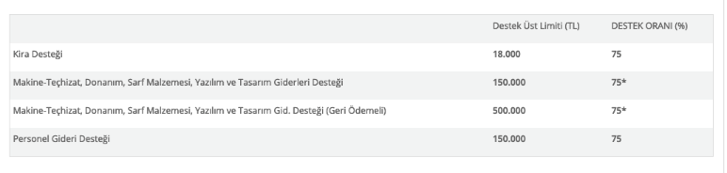
Endüstriyel Uygulama Programı

Slide 24
Proje Destekleri Bilgilendirme Toplantısı
Bora Akince
boraakince@aydin.edu.tr

Slide 25
İLETİŞİM
Teknoloji Transfer ve Proje Yönetim Ofisi
D Blok -1. Kat
boraakince@aydin.edu.tr

